Slide 1
Ssstil
Op zoek naar jezelf

Slide 2

Het 1e jaar
Ssstil - op zoek naar jezelf
1. Bij het begin
beginnen
2. Hoe het lichaam ontstaat
3. De dualiteit zien

Slide 3

Thema 1 - Je Eigen Weg
Ssstil - op zoek naar jezelf
Gaat over
In stilte zijn
In het moment zijn
Je leert
Annapanna
  concentratie
Yama’s
  ‘weigering’ (richtlijnen, je grens bepalen)
Met als doel
je eigen pad in het vizier krijgen

Slide 4
causaal
subtiel
fysiek
Yama

Slide 5
Geweldloosheid
Ssstil - op zoek naar jezelf
Je Eigen Weg - 1

Slide 6
Ssstil
Niemand kwetsen in gedachten, woorden of daden

Slide 7
Asana’s
Ssstil
Tadasana (berg)
Vrksasana (boom)
Utthita Trikonasana (gestrekte driehoek)
Virabhadrasana I (krijger)
Adho Mukha Svanasana (hond met mond omlaag)
Prasarita Padottan 1 (spreidstand)
Paschimottanasana (westen uitgestrekt)
Urdhva Mukha Paschimottanasana II (omhoog uitgestrekt)
Salamba Sarvangasana (kaars)
Bhujangasana (slang)
Marichyasana III (zijwaarts gedraaid)
Savasana (lijk)

Slide 8
Annapana (15 minuten)
Ssstil
Concentratie oefening
Aandachtig zijn (awareness) op één punt en tegelijkertijd gelijkmoedig blijven (equanimity)
Kies als concentratie object je neus en observeer het in- en uitgaan van de adem
Zonder daarbij de ademhaling te sturen
Iedere sensatie in het gebied rond je neus observeer je (een prikkeling, jeuk, koude lucht, warme lucht). Je herkent de sensatie, maar je vindt er niets van.

Slide 9
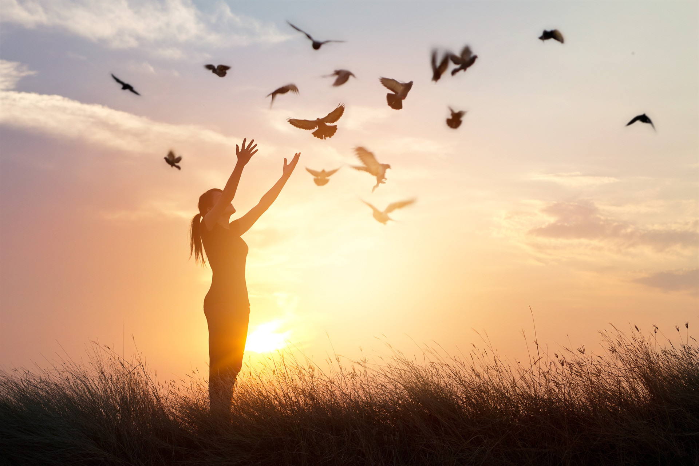
Hoe doe je dat? Weiger iemand te kwetsen…
Ssstil
Zachtheid
  Zie ‘het probleem’ / ’je angst’ onder ogen
    omarm het
    en buig het om.
Openheid
  Dus wel meedoen (niet afsluiten) en begrip voor anderen hebben.
Vrijheid
  Als je vrij bent kun je alle kanten op
  Als je alle kanten op kunt, dan hoef je niet te botsen

Slide 10
‘(n)iemand’ is een ruim begrip
Ssstil
Dat zijn alle wezens… inclusief jezelf
Realiseer dat het geweld in jezelf zit
  Omarm jezelf en buig het om
Vergeef anderen
  Zij zijn er om jou de weg te wijzen
Speel het spel
  Vind de ruimte waarin je je kunt bewegen
Geen geweld in jezelf betekent dat je de energie vrij laat stromen
  En als de energie niet botst, dan doe je de dingen vanzelf geweldloos

Slide 11
Ssstil
Behandel goede mensen goed.
Behandel niet-goede mensen ook goed.
Zo komt goedheid tot stand.
Lao-tse

Slide 12
Contact
Ssstil - op zoek naar jezelf
e: herman@dompseler.nl
w: www.ssstil.nl

